Slide 1

Arch Lab 1
Pipelined CPU supporting RISC-V
RVI32 Instructions
Chenlu Miao 09/2022
Notes:
今天我们要讲的主要内容是第一个实验，实现一个流水线的RISCV处理器

Slide 2
Tasks
Understand RISC-V RV32I instructions
Master the design methods of pipelined CPU executing RV32I instructions
Master the method of Pipeline Forwarding Detection and bypass unit design
Master the methods of 1-cycle stall of Predict-not-taken branch design
Master methods of program verification of Pipelined CPU executing RV32I instructions
Notes:
主要任务是补全代码, 然后支持forwarding和predict-not-taken

Slide 3
Code Overview
Notes:
ok 首先看一下提供的代码长啥样

Slide 4
Overview
RV32I Instructions
Architecture Overview
Data Hazard & Forwarding
Control Hazard & Branch Prediction
Hazard Detection Unit
Notes:
OK, 这个PPT的主要内容是以上这几个部分
首先是RISC-V 32位基础整数指令的一些指令，然后是讲一下实验一处理器架构
然后是data hazard和control hazard, 讲一下forwarding和branch prediction的实现
接下来是代码里的对forwarding和branch prediction的实现，主要是这个 hazard detection unit
最后是和仿真相关的内容

Slide 5
RV32I Instructions
Notes:
ok, 首先是RISC-V 32位基础整数指令

Slide 6
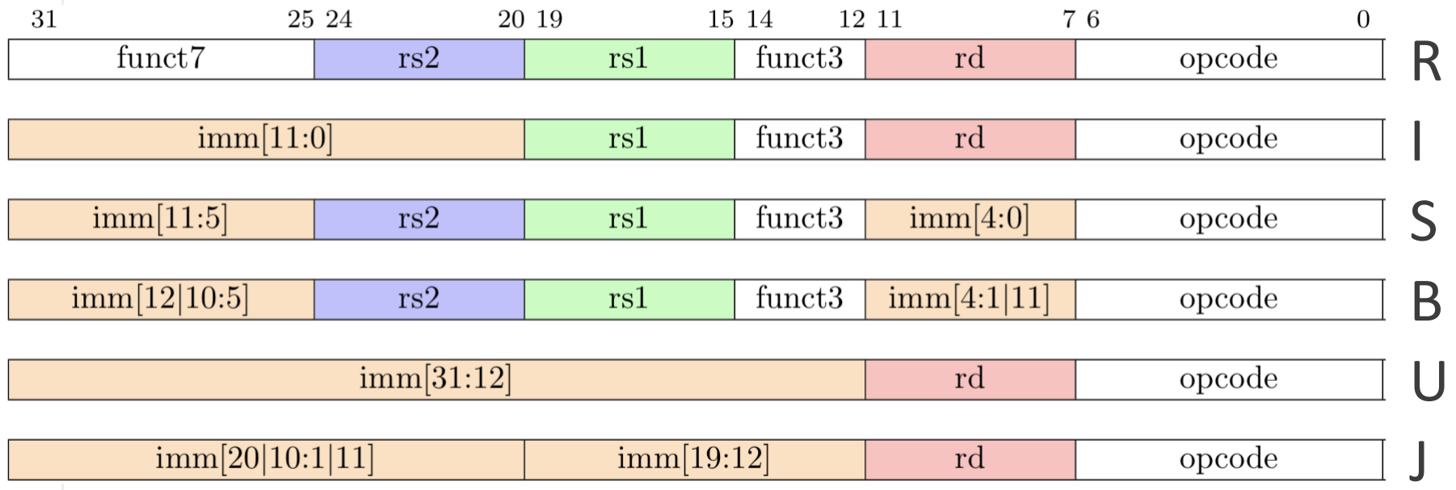
RV32I Instructions
Notes:
RV32I有这6中类型的指令,这里不展开讲了
放在PPT里面，大家忘记了可以查阅一下

Slide 7

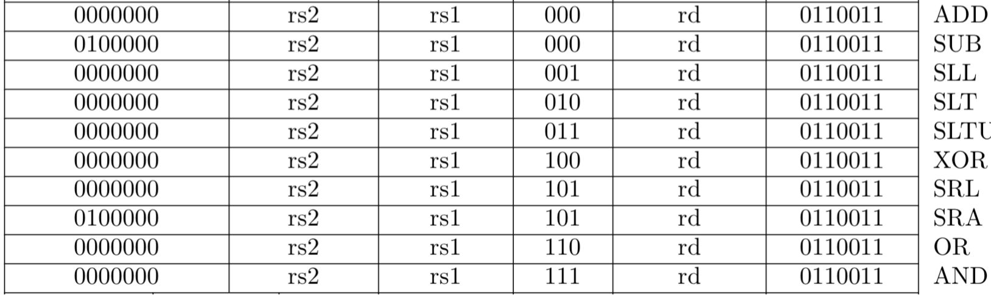
RV32I Instructions – R-type

Slide 8

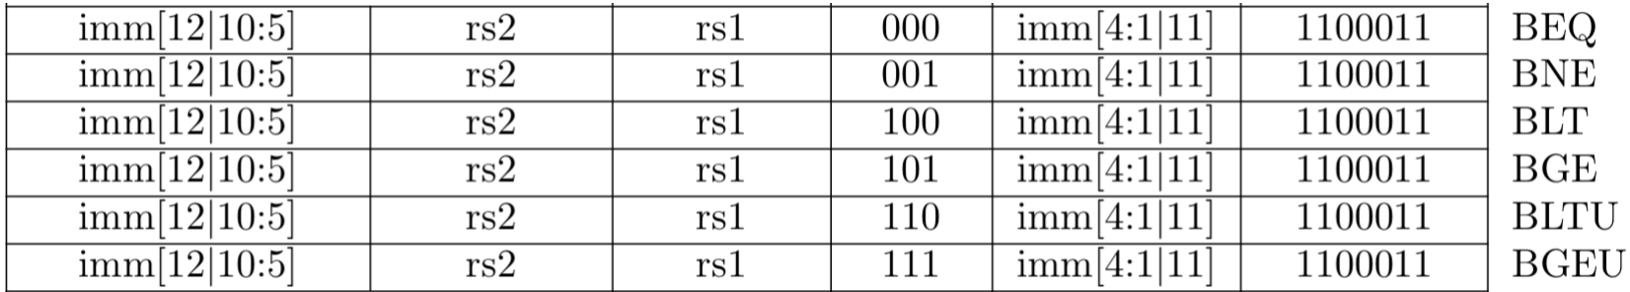
RV32I Instructions – B-type

Slide 9

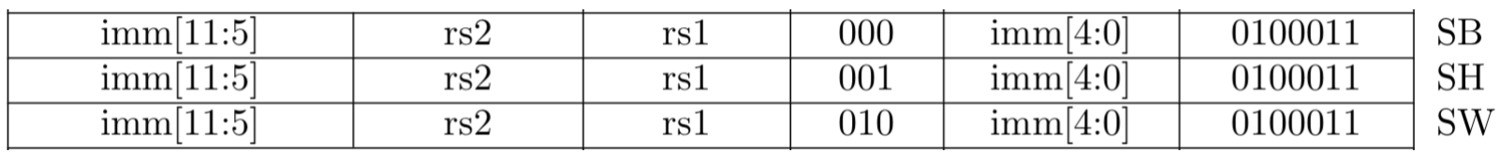
RV32I Instructions – S-type

Slide 10

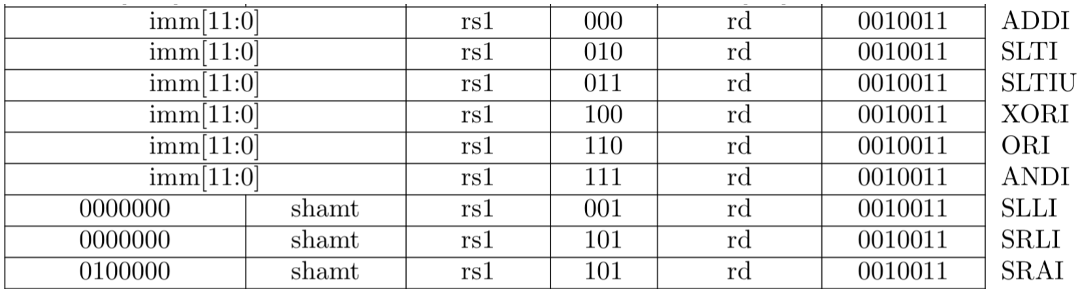
RV32I Instructions – I-type

Slide 11
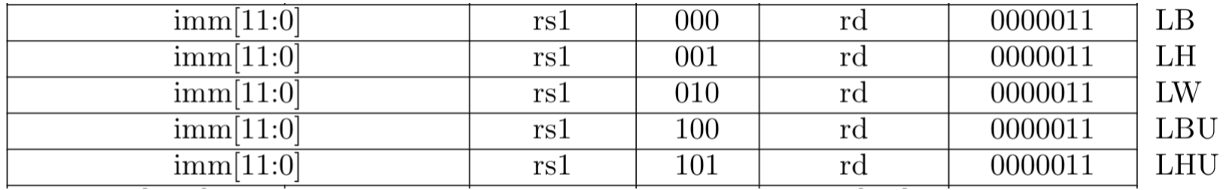

RV32I Instructions – I-type

Slide 12


RV32I Instructions – U-type

Slide 13


RV32I Instructions – J-type

Slide 14
Architecture Overview
Notes:
接下来是实验1的电路图

Slide 15
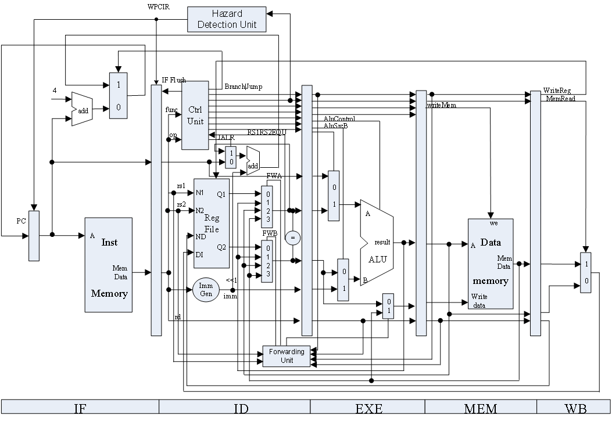
Notes:
实验1的cpu是一个5步流水线cpu
IF阶段取址
ID阶段Decode
EXE阶段执行
MEM阶段内存读写
WB阶段将寄存器的值写回

Slide 16
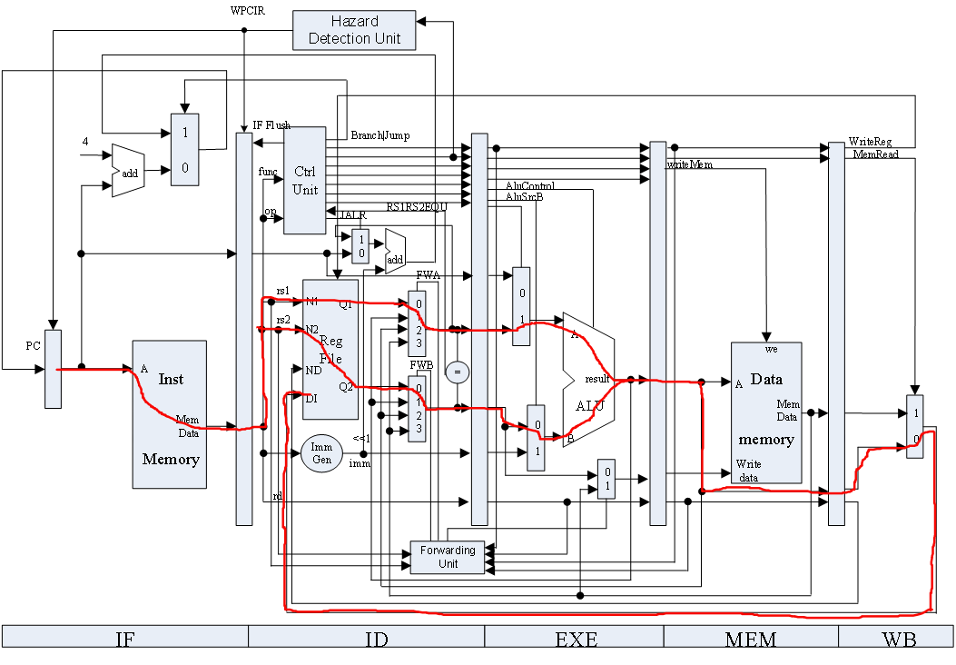
R-type
Notes:
然后我们分指令类型来看一下这些指令在这个电路图中是怎么走的,有一些线我省略掉了，大家能看懂啥意思就行
首先是R型指令，比如add, sub
IF阶段拿到PC从ROM里面取指令，ID阶段，从RegFile拿到rs1, rs2两个寄存器的值，EXE阶段，这两个寄存器的值输入ALU，得到计算结果，MEM阶段不干啥，WB阶段将ALU结果写回rd寄存器

Slide 17
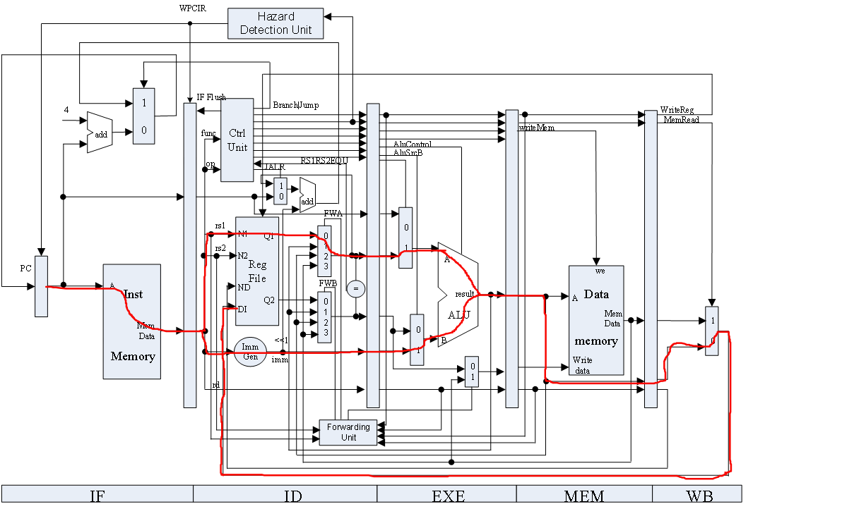
I-type
Arithmetic
and Logical
Notes:
I型指令的话分好几种，有计算的，有load, 还有Jalr指令

Slide 18
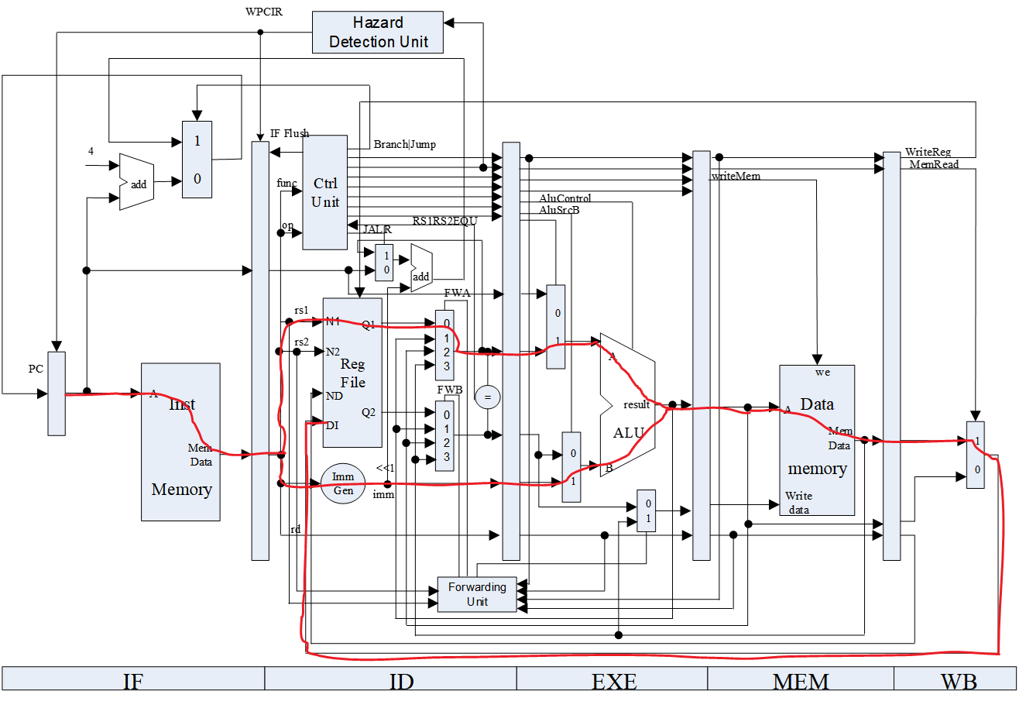
I-type
Load

Slide 19
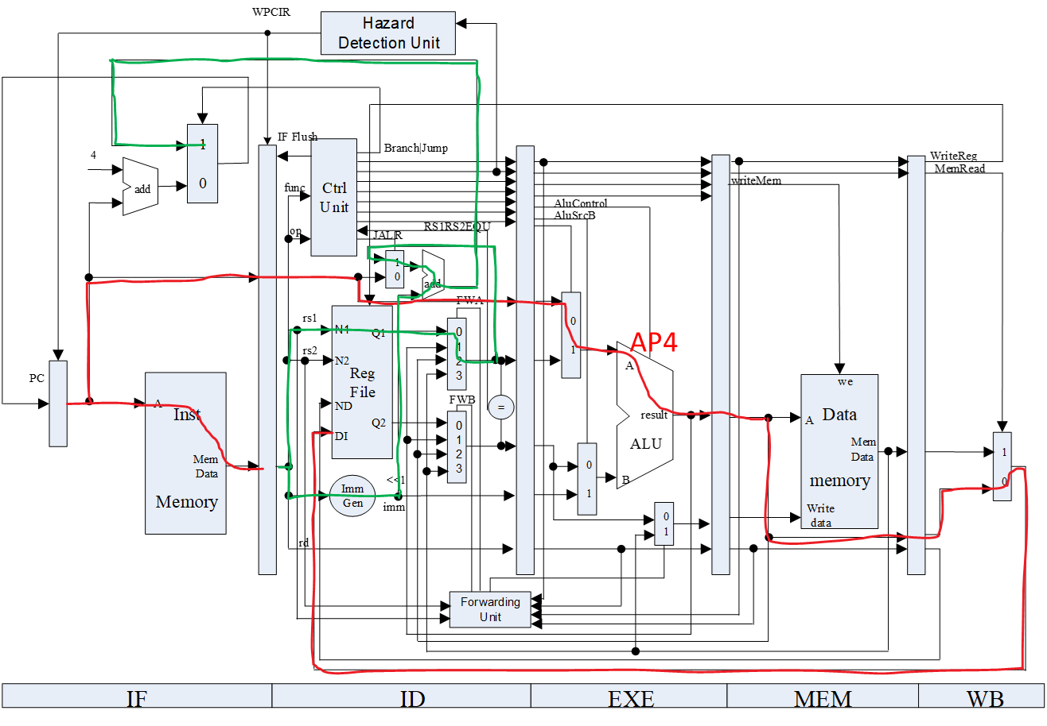
I-type
jalr
x[rd] = pc + 4;
pc = (x[rs1] + sign-ext(offset)) & 0xffff_fffe
Notes:
我们看一下jalr指令，
jalr这条指令会产生两个效果，一个是rd寄存器的值变成pc+4
一个是pc更新为rs1寄存器的值+offset
先来看一下rd寄存器的值变成pc+4的过程，也就是红色的这条路径,IF阶段PC输入ID阶段，然后EXE阶段ALU计算PC+4,注意代码里面ALU有一个AP4运算，就是A+4,这里就是使得PC+4, WB阶段写回rd
第二个是pc更新为rs1寄存器的值+offset，这是绿色的这条路径，ID阶段有一个adder, 这个adder是更新jump地址的，两个输入，一个是offset, 一个来自这个多路选择器，如果是jalr指令会选择rs1寄存器的值，否则选择pc的值

Slide 20
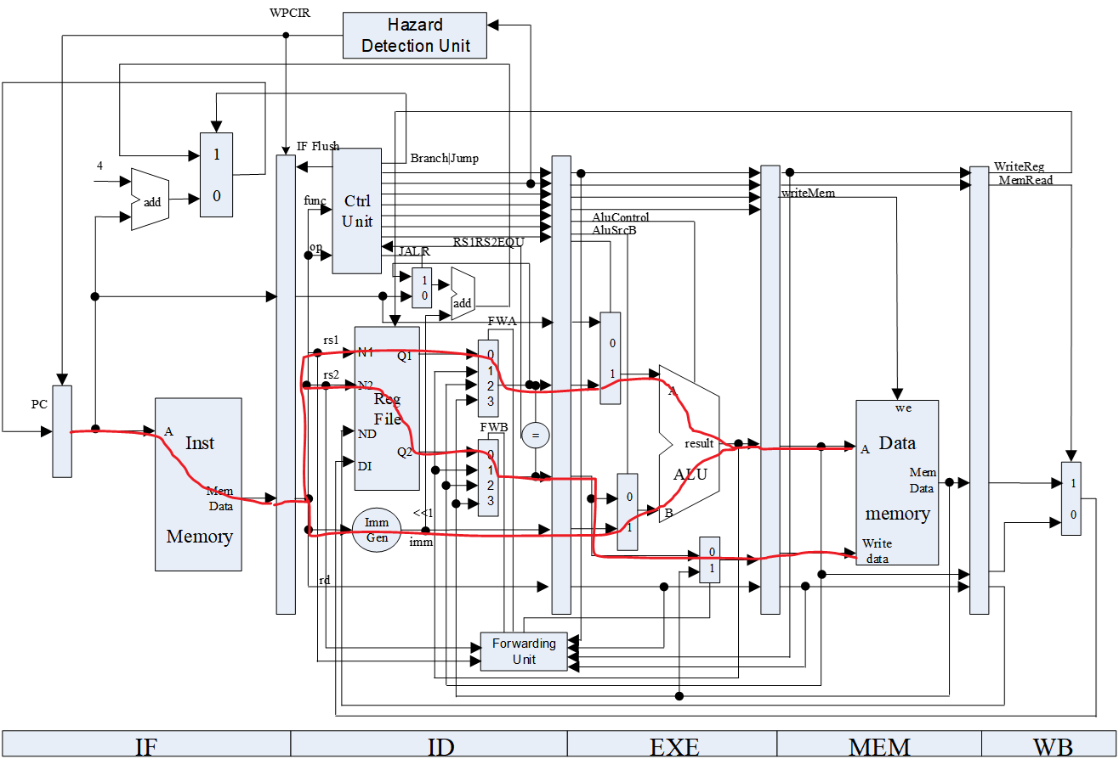
S-type
Notes:
然后还有S型

Slide 21
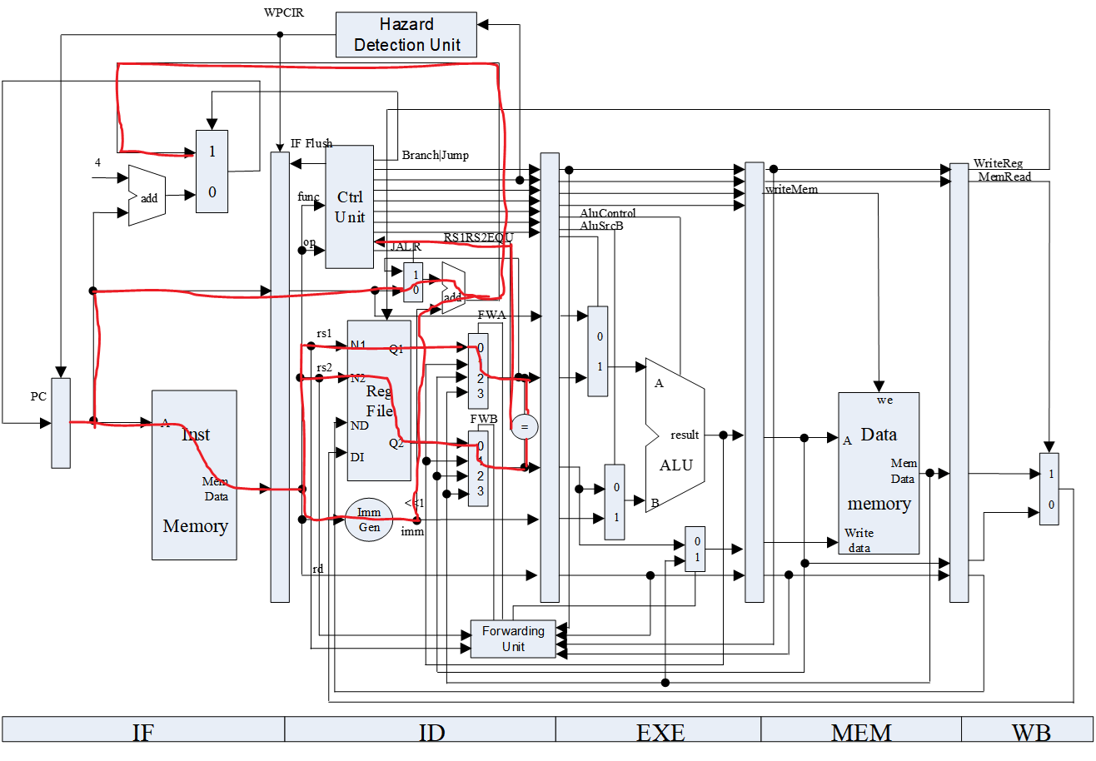
B-type
Notes:
B型

Slide 22
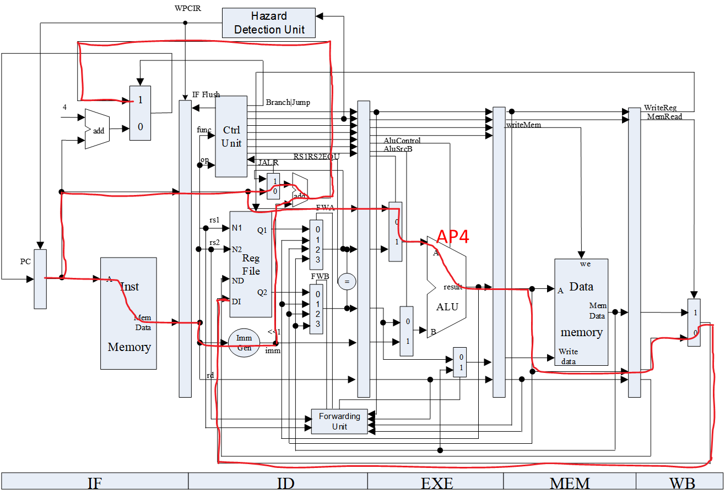
J-type
Notes:
J型

Slide 23
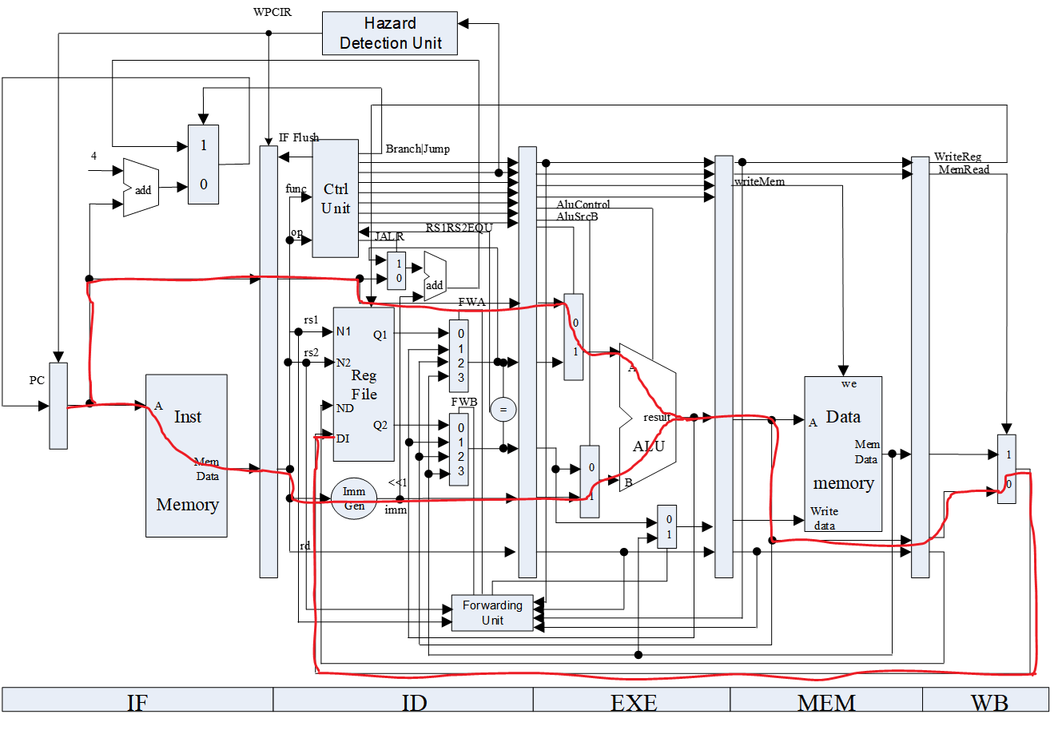
U-type
auipc
Notes:
U型

Slide 24
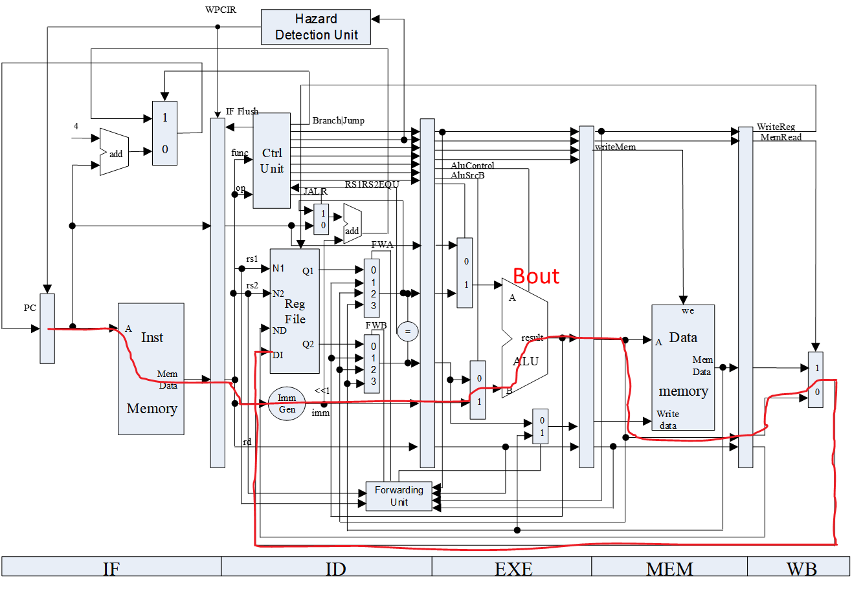
U-type
lui
Notes:
U型指令，实现过程中如果对路径不清晰的可以看一下

Slide 25
Data Hazard & Forwarding
Notes:
在流水线中有3种hazards, structure hazard, data hazard和control hazard
我们主要来看一下data hazard和control hazard
首先是data hazard。流水线的指令之间可能存在依赖关系，比如一条指令的源操作数依赖于前一条指令的计算结果
一个比较高效的处理方法是forwarding, 如果不满足forwarding的条件就进行stall

Slide 26
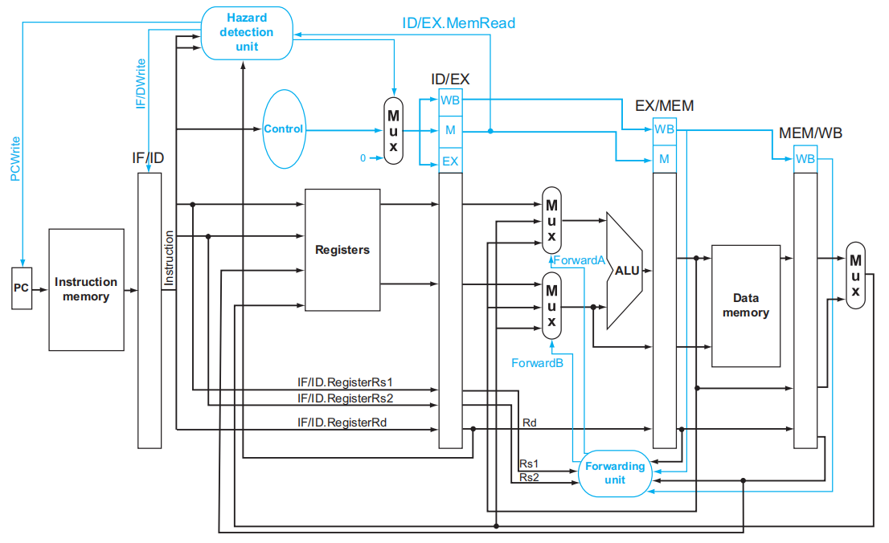
Data Hazard & Forwarding
Notes:
这是计组书里面对forwarding实现的一个电路图
将MEM阶段ALU的结果和WB阶段ALU或者Memoryload的结果forward给EXE阶段这个forwarding unit

Slide 27
Data Hazard & Forwarding
if (EX/MEM.RegWrite
and (EX/MEM.RegisterRd ≠ 0)
and (EX/MEM.RegisterRd = ID/EX.RegisterRs1))
ForwardA = 10
if (EX/MEM.RegWrite
and (EX/MEM.RegisterRd ≠ 0)
and (EX/MEM.RegisterRd = ID/EX.RegisterRs2))
ForwardB = 10
Notes:
这是计组书上给的一段伪代码
首先是判断MEM阶段是否需要forward给EXE阶段
这里的判断条件是, MEM阶段的指令会写寄存器，并且rd寄存器和EXE阶段寄存器的源操作数相同，并且rd寄存器不为0

Slide 28
Data Hazard & Forwarding
if (MEM/WB.RegWrite
and (MEM/WB.RegisterRd ≠ 0)
and not(EX/MEM.RegWrite and (EX/MEM.RegisterRd ≠ 0)
and (EX/MEM.RegisterRd = ID/EX.RegisterRs1))
and (MEM/WB.RegisterRd = ID/EX.RegisterRs1))
ForwardA = 01
if (MEM/WB.RegWrite
and (MEM/WB.RegisterRd ≠ 0)
and not(EX/MEM.RegWrite and (EX/MEM.RegisterRd ≠ 0)
and (EX/MEM.RegisterRd = ID/EX.RegisterRs2))
and (MEM/WB.RegisterRd = ID/EX.RegisterRs2))
ForwardB = 01
Notes:
然后判断WB阶段是否需要forward给EXE阶段
这里的判断条件是, WB阶段的指令会写寄存器，并且rd寄存器和EXE阶段寄存器的源操作数相同，并且rd寄存器不为0，还有一个很重要的条件是MEM阶段不发生forwarding,
如果MEM阶段发生forwarding, 那么MEM阶段比WB阶段的指令是更新的，所以应该用MEM阶段的值，而不应该用WB阶段的旧值

Slide 29
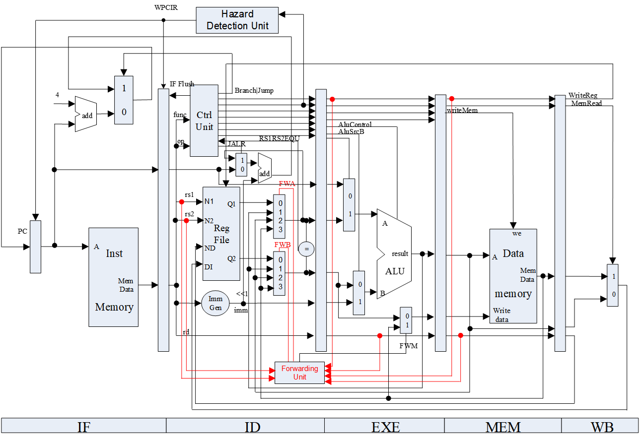
Notes:
和计组书上不同的是，提供的实验代码中forwarding的判断是在ID阶段做的，EX阶段和MEM阶段forward 给ID阶段，相当于前移了一个阶段

Slide 30
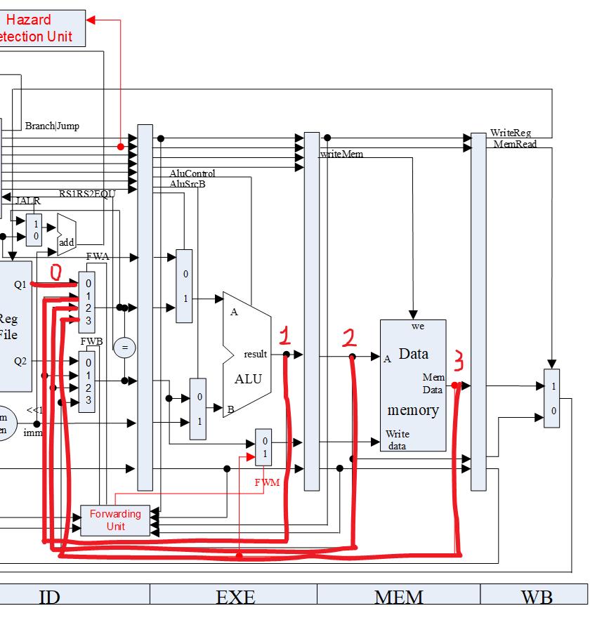
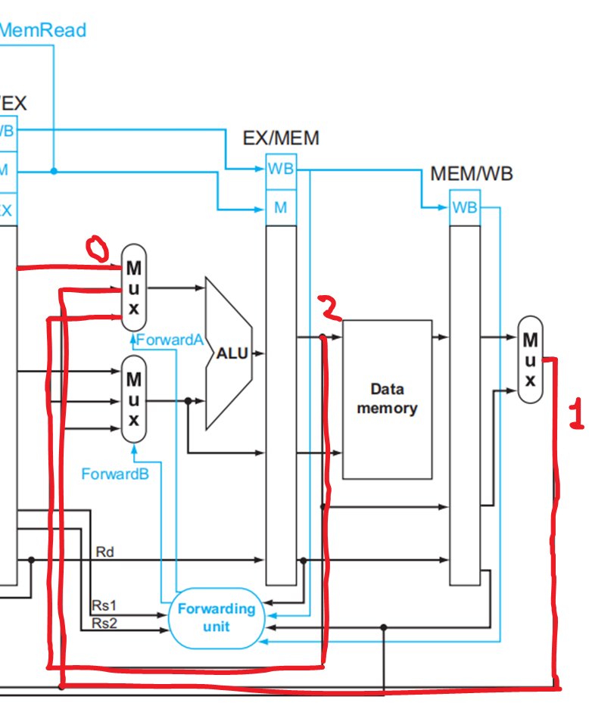
Notes:
forwarding的多路选择器从EX阶段ALU前面移动到了ID阶段REGfile后面，对这几个信号我标了一下号，
前移一个阶段带来的一个问题是多了一个信号源，因为左图WB forward回去的时候已经经过一个多路选择器判断写回的是ALU还是memory的值，但是右图因为前移一个阶段，没有经过多路选择器，所以这两个，ALU结果和MEM结果都需要拉回去，所以用这种做法，你在forwarding检测的时候，必须判断MEM阶段forward是一个ALU指令还是一个load指令，否则你不知道用2号还是3号
一个是regfile给的值
一个是EXE阶段ALU给的值
一个是MEM阶段ALU给的值
一个是MEM阶段memory给的值

Slide 31
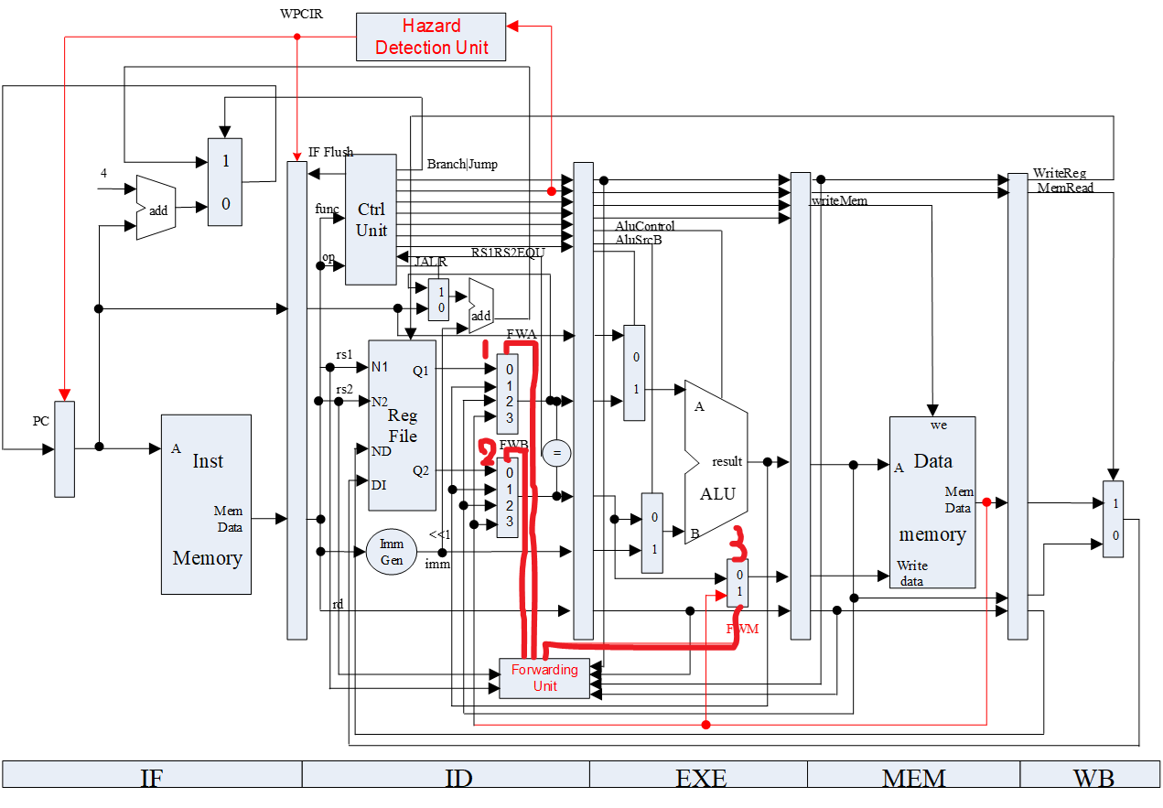
Notes:
看一下forwarding单元的输出，多了一个load store forwarding,
如果你在ID阶段有一条store指令，EX阶段有一条load指令，并且二者的寄存器相同，那其实你也不需要stall
EX阶段的load指令下一个周期到了MEM阶段，得到结果后，可以forward给EX阶段的store指令， 3号多路选择器forwarding
当然为了支持store load forwarding, 你必须现在ID阶段让store指令不stall, 在EX阶段forwarding

Slide 32
Data Hazard & Forwarding – stall
PC_EN -> false
IF/ID stall
ID/EX flush
Notes:
如果不能forwarding, 还是要stall
stall的话就是IF阶段和ID阶段维持当前这条指令
要做的就是这三步 PC_EN置为false, 那么PC寄存器就不回更新，IF阶段就会维持当前指令
IF/ID流水线寄存器stall,那么ID阶段就会维持当前的指令
ID/EX流水线寄存器flush, 那么EX阶段就不会执行ID这段这条指令

Slide 33
Control Hazard
& Branch Prediction
Notes:
在流水线中有3种hazards, structure hazard, data hazard和control hazard
我们主要来看一下data hazard和control hazard
首先是data hazard。流水线的指令之间可能存在依赖关系，比如一条指令的源操作数依赖于前一条指令的计算结果
一个比较高效的处理方法是forwarding, 如果不满足forwarding的条件就进行stall

Slide 34
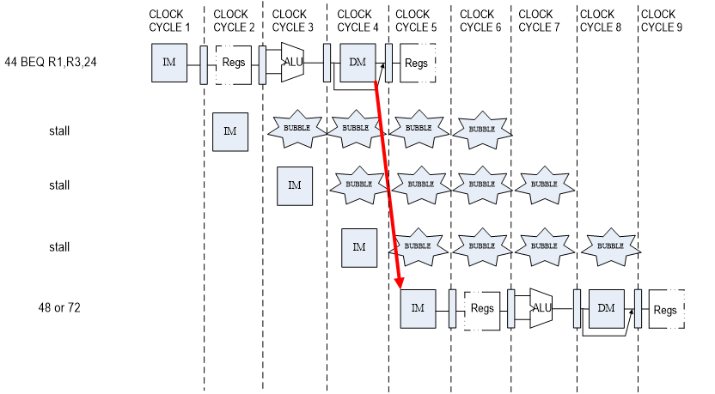
Control Hazard
Freeze or flush the pipeline → inefficient
Notes:
除了data hazard, 还有一类control hazard
主要和分支指令相关
遇到了分支指令，你当前不知道next pc是啥，
可以选择冻结或者冲刷流水线，但是这样会浪费很多时间

Slide 35
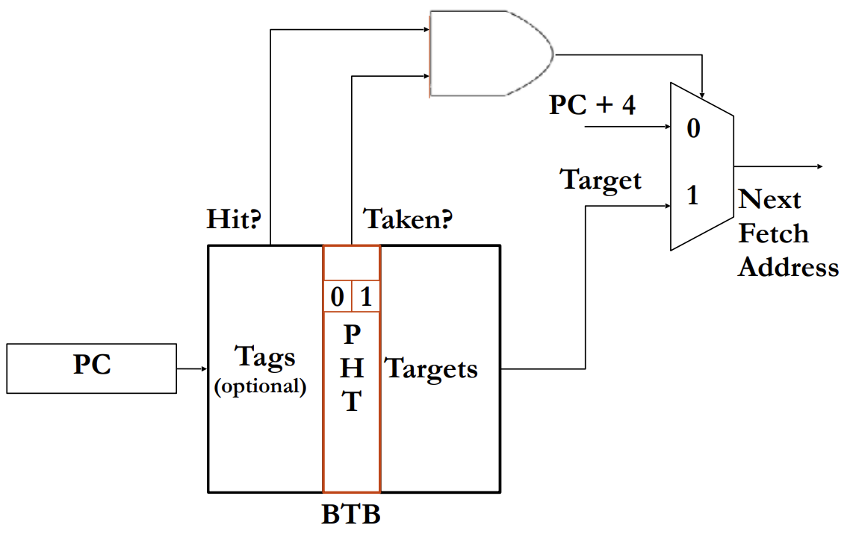
Control Hazard
Branch Prediction!
predict direction: taken or not taken
predict target: If taken, target addr ?
Notes:
遇到分支指令，不知道是否跳转，不知道next pc是啥
那其实就可以预测branch prediction，预测成功就能节省很多时间，预测失败就回滚
分支预测主要回答两个问题
一个是预测方向，分支指令是否真的需要跳转
一个是预测地址，如果跳转，跳转的目标地址是什么

Slide 36
Branch Prediction
Predict-not-taken
predict direction: not taken
predict target
Notes:
最简单的分支预测就是predict not taken
预测是否跳转，不跳转，不跳转也不用知道target, 就是执行下一条指令pc+4
我们好像啥也没干就是predict-not-taken了
所以之前也有同学问，如果是其他分支策略，应该怎么设计呢，比如predict-taken

Slide 37
Branch Prediction
Predict-taken ?
predict direction: taken
predict target: jump addr
Notes:
如果predict-taken的策略，又应该如何设计架构呢
对于predict-taken的策略，依然需要回答前面提到的两个问题：跳不跳，跳到哪
对于跳不跳这个问题，predict-taken都是跳的，
跳到哪这个问题好像就无法解决了，因为需要在ID或者EX阶段才知道跳转地址，我在IF阶段怎么知道跳到哪呢
预测，在IF阶段预测跳转地址，这里加入了一个Branch Target Buffer的结构，还有一个Pattern history table, pattern history table会决定是否跳转,这里都跳转，没啥用，Branch target buffer会存储branch指令的跳转地址
更多内容请见体系结构课程

Slide 38
Branch Prediction
Predict-not-taken
Rollback → next insn is incorrect
Flush IF/ID pipeline register
Notes:
当然，我们这个实验只实现简单的predict-not-taken策略
另一个问题就是，预测错误，如何回滚
Branch的结果我们在ID阶段知道，预测错误说明下一条指令是错误的，我们要把下一条指令flush掉，也就是flush IF/ID pipeline register

Slide 39
Hazard Detection Unit
Notes:
Ok讲完了之后，我们看一下代码，
实验里面把forwarding unit和branch prediction rollback都放到了hazard detection unit这一个单元

Slide 40
Hazard Detection Unit
module HazardDetectionUnit(
input clk,
input Branch_ID, rs1use_ID, rs2use_ID,
input[1:0] hazard_optype_ID,
input[4:0] rd_EXE, rd_MEM, rs1_ID, rs2_ID, rs2_EXE,
output PC_EN_IF, reg_FD_EN, reg_FD_stall, reg_FD_flush,
reg_DE_EN, reg_DE_flush, reg_EM_EN, reg_EM_flush, reg_MW_EN,
output forward_ctrl_ls,
output[1:0] forward_ctrl_A, forward_ctrl_B
);
parameter hazard_optype_ALU = 2'd1;
parameter hazard_optype_LOAD = 2'd2;
parameter hazard_optype_STORE = 2'd3
ID stage: ALU/Load/Store ?
Notes:
这是这个模块的输入输出信号
我觉得大家可能会对这个hazard_optype_ID这个信号有疑问
这个就是说ID阶段解码这条指令是一个ALU指令还是一个LOAD指令还是一个STORE指令

Slide 41
Hazard Detection Unit – forwarding
reg[1:0] hazard_optype_EXE, hazard_optype_MEM;
always@(posedge clk) begin
hazard_optype_MEM <= hazard_optype_EXE & {2{~reg_EM_flush}};
hazard_optype_EXE <= hazard_optype_ID & {2{~reg_DE_flush}};
end
parameter hazard_optype_ALU = 2'd1;
parameter hazard_optype_LOAD = 2'd2;
parameter hazard_optype_STORE = 2'd3;
wire rs1_forward_1 = ... && hazard_optype_EXE == hazard_optype_ALU;
wire rs1_forward_stall = ...&& hazard_optype_EXE == hazard_optype_LOAD && hazard_optype_ID != hazard_optype_STORE;
wire rs1_forward_2 = ... && hazard_optype_MEM == hazard_optype_ALU;
wire rs1_forward_3 = ... && hazard_optype_MEM == hazard_optype_LOAD;
assign forward_ctrl_A = ...
assign forward_ctrl_B = ...
assign forward_ctrl_ls ...
Notes:
然后forwarding这一块代码
可以看到有3个forwarding成立的条件，还有一个stall信号
根据这几个条件输出3个forward多路选择器的值

Slide 42
Hazard Detection Unit – hazard
assign PC_EN_IF = ...;
assign reg_FD_stall = ...;
assign reg_FD_flush = ...;
assign reg_DE_flush = ...;
Notes:
这里就是如果不能forwarding需要stall, 或者branch预测失败，你要去stall或者flush pipeline register

Slide 43
ROM
NO. | Instruction | Addr. | Label | ASM | Comment
0 | 00000013 | 0 | __start: | addi x0, x0, 0
1 | 00402103 | 4 |  | lw x2, 4(x0)
2 | 00802203 | 8 |  | lw x4, 8(x0)
3 | 004100b3 | C |  | add x1, x2, x4
4 | fff08093 | 10 |  | addi x1, x1, -1
5 | 00c02283 | 14 |  | lw x5, 12(x0)
6 | 01002303 | 18 |  | lw x6, 16(x0)
7 | 01402383 | 1C |  | lw x7, 20(x0)
8 | 402200b3 | 20 |  | sub x1,x4,x2
9 | 002270b3 | 24 |  | and x1,x4,x2
10 | 002260b3 | 28 |  | or x1,x4,x2
11 | 002240b3 | 2C |  | xor x1,x4,x2
12 | 002210b3 | 30 |  | sll x1,x4,x2
13 | 002220b3 | 34 |  | slt x1,x4,x2
14 | 004120b3 | 38 |  | slt x1,x2,x4
Notes:
这里给出了仿真rom.hex里面的指令

Slide 44
ROM
NO. | Instruction | Addr. | Label | ASM | Comment
15 | 002350b3 | 3C |  | srl x1, x6, x2
16 | 402350b3 | 40 |  | sra x1, x6, x2
17 | 4023d0b3 | 44 |  | sra x1, x7, x2
18 | 007330b3 | 48 |  | sltu x1, x6, x7
19 | 0063b0b3 | 4C |  | sltu x1, x7, x6
20 | 00000033 | 50 |  | add x0,x0,x0
21 | ffd50093 | 54 |  | addi x1,x10,-3
22 | 00f27093 | 58 |  | andi x1,x4,15
23 | 00f26093 | 5C |  | ori x1,x4,15
24 | 00f24093 | 60 |  | xori x1,x4,15
25 | 00f22093 | 64 |  | slti x1,x4,15
26 | 00121093 | 68 |  | slli x1,x4,1
27 | 00225093 | 6C |  | srli x1,x4,2
28 | 40c35093 | 70 |  | srai x1, x6, 12
29 | fff33093 | 74 |  | sltiu x1, x6, -1
Notes:
当然，我们这个实验只实现简单的predict-not-taken策略
另一个问题就是，预测错误，如何回滚
Branch的结果我们在ID阶段知道，预测错误说明下一条指令是错误的，我们要把下一条指令flush掉，也就是flush IF/ID pipeline register

Slide 45
ROM
NO. | Instruction | Addr. | Label | ASM | Comment
30 | fff3b093 | 78 |  | sltiu x1, x7, -1
31 | 00520863 | 7C |  | beq x4,x5,label0
32 | 00420663 | 80 |  | beq x4,x4,label0
33 | 00000013 | 84 |  | addi x0,x0,0
34 | 00000013 | 88 |  | addi x0,x0,0
35 | 00421863 | 8C | label0: | bne x4,x4,label1
36 | 00521663 | 90 |  | bne x4,x5,label1
37 | 00000013 | 94 |  | addi x0,x0,0
38 | 00000013 | 98 |  | addi x0,x0,0
39 | 0042c863 | 9C | label1: | blt x5,x4,label2
40 | 00524663 | A0 |  | blt x4,x5,label2
41 | 00000013 | A4 |  | addi x0,x0,0
42 | 00000013 | A8 |  | addi x0,x0,0
43 | 00736863 | AC | label2: | bltu x6,x7,label3
44 | 0063e663 | B0 |  | bltu x7,x6,label3

Slide 46
ROM
NO. | Instruction | Addr. | Label | ASM | Comment
45 | 00000013 | B4 |  | addi x0,x0,0
46 | 00000013 | B8 |  | addi x0,x0,0
47 | 00525863 | BC | label3: | bge x4,x5,label4
48 | 0042d663 | C0 |  | bge x5,x4,label4
49 | 00000013 | C4 |  | addi x0,x0,0
50 | 00000013 | C8 |  | addi x0,x0,0
51 | 0063f863 | CC | label4: | bgeu x7,x6,label5
52 | 00737663 | D0 |  | bgeu x6,x7,label5
53 | 00000013 | D4 |  | addi x0,x0,0
54 | 00000013 | D8 |  | addi x0,x0,0
55 | 00425663 | DC | label5: | bge x4,x4,label6
56 | 00000013 | E0 |  | addi x0,x0,0
57 | 00000013 | E4 |  | addi x0,x0,0
58 | 000040b7 | E8 | label6: | lui x1,4
59 | 00c000ef | EC |  | jal x1,12
Notes:
当然，我们这个实验只实现简单的predict-not-taken策略
另一个问题就是，预测错误，如何回滚
Branch的结果我们在ID阶段知道，预测错误说明下一条指令是错误的，我们要把下一条指令flush掉，也就是flush IF/ID pipeline register

Slide 47
ROM
NO. | Instruction | Addr. | Label | ASM | Comment
60 | 00000013 | F0 |  | addi x0,x0,0
61 | 00000013 | F4 |  | addi x0,x0,0
62 | 01802403 | F8 |  | lw x8, 24(x0)
63 | 00802e23 | FC |  | sw x8, 28(x0)
64 | 01c02083 | 100 |  | lw x1, 28(x0)
65 | 02801023 | 104 |  | sh x8, 32(x0)
66 | 02002083 | 108 |  | lw x1, 32(x0)
67 | 02800223 | 10C |  | sb x8, 36(x0)
68 | 02402083 | 110 |  | lw x1, 36(x0)
69 | 01a01083 | 114 |  | lh x1, 26(x0)
70 | 01a05083 | 118 |  | lhu x1, 26(x0)
71 | 01b00083 | 11C |  | lb x1, 27(x0)
72 | 01b04083 | 120 |  | lbu x1, 27(x0)
73 | ffff0097 | 124 |  | auipc x1, 0xffff0
74 | 000000e7 | 128 |  | jalr x1,0(x0)
Notes:
当然，我们这个实验只实现简单的predict-not-taken策略
另一个问题就是，预测错误，如何回滚
Branch的结果我们在ID阶段知道，预测错误说明下一条指令是错误的，我们要把下一条指令flush掉，也就是flush IF/ID pipeline register

Slide 48
RAM
NO. | Data | Addr.
0 | 000080BF | 0
1 | 00000008 | 4
2 | 00000010 | 8
3 | 00000014 | C
4 | FFFF0000 | 10
5 | 0FFF0000 | 14
6 | FF000F0F | 18
7 | F0F0F0F0 | 1C
8 | 00000000 | 20
9 | 00000000 | 24
10 | 00000000 | 28
11 | 00000000 | 2C
12 | 00000000 | 30
13 | 00000000 | 34
14 | 00000000 | 38
15 | 00000000 | 3C
NO. | Instruction | Addr.
16 | 00000000 | 40
17 | 00000000 | 44
18 | 00000000 | 48
19 | 00000000 | 4C
20 | A3000000 | 50
21 | 27000000 | 54
22 | 79000000 | 58
23 | 15100000 | 5C
24 | 00000000 | 60
25 | 00000000 | 64
26 | 00000000 | 68
27 | 00000000 | 6C
28 | 00000000 | 70
29 | 00000000 | 74
30 | 00000000 | 78
31 | 00000000 | 7C
Notes:
这里是ram里面的数据

Slide 49
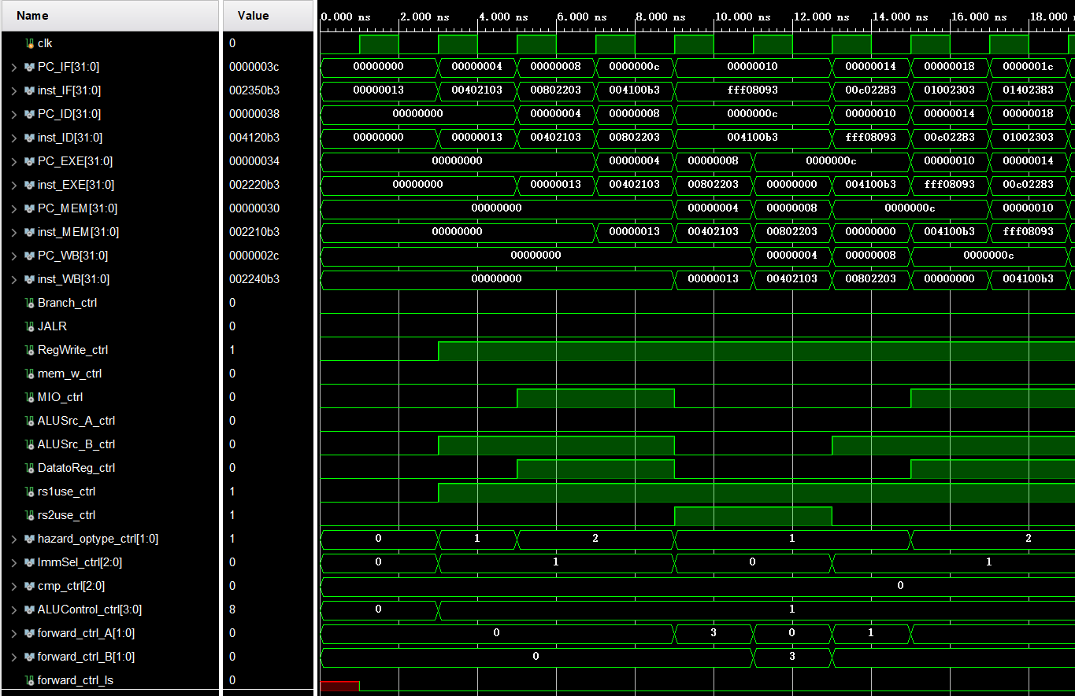
Simulation (1)
lw x4, 8(x0)
lw x2, 4(x0)
add x1, x2, x4
stall
x2 forwarding
x1 forwarding
Notes:
这里给了仿真的结果

Slide 50
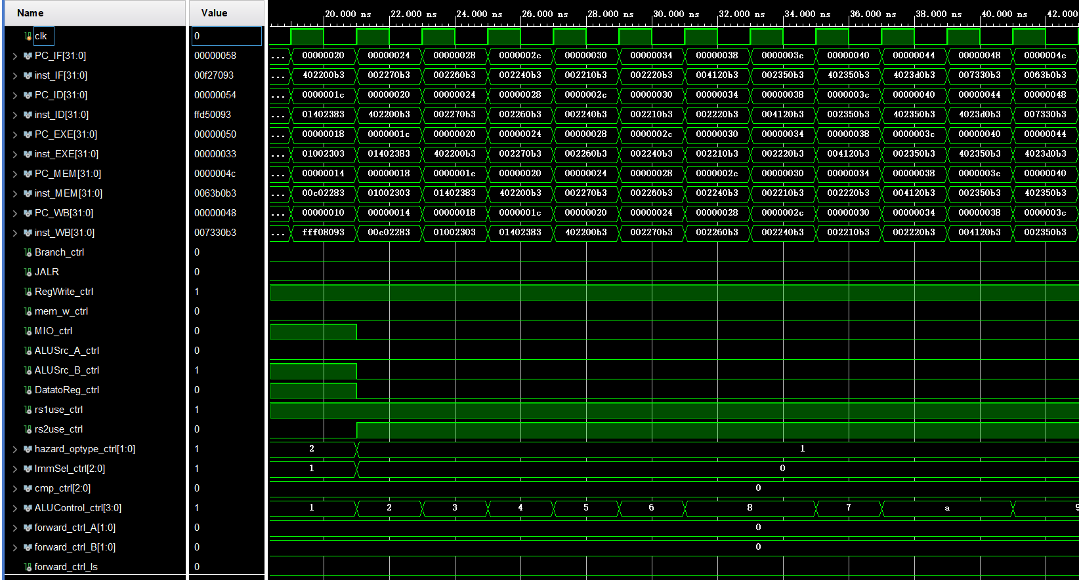
Simulation (2)

Slide 51
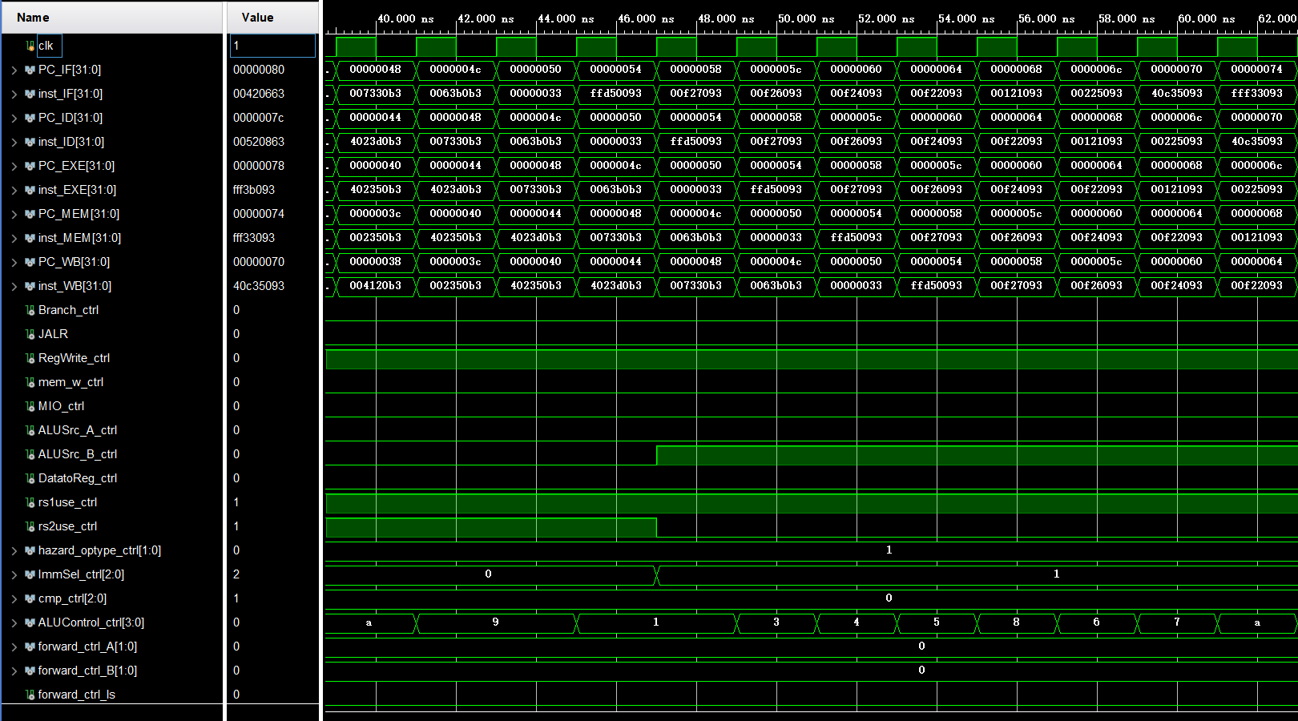
Simulation (3)

Slide 52
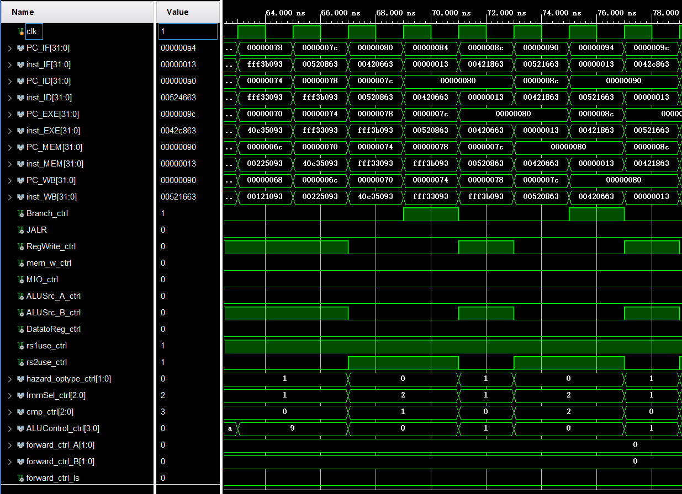
Simulation (4)
beq x4, x4, label0
jump to label0 & flush IF/ID
predict-not-taken

Slide 53

Simulation (5)

Slide 54
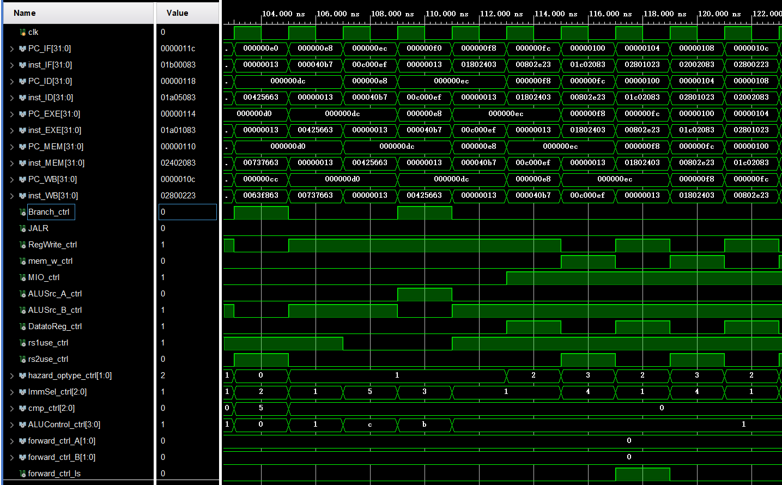
Simulation (6)

Slide 55
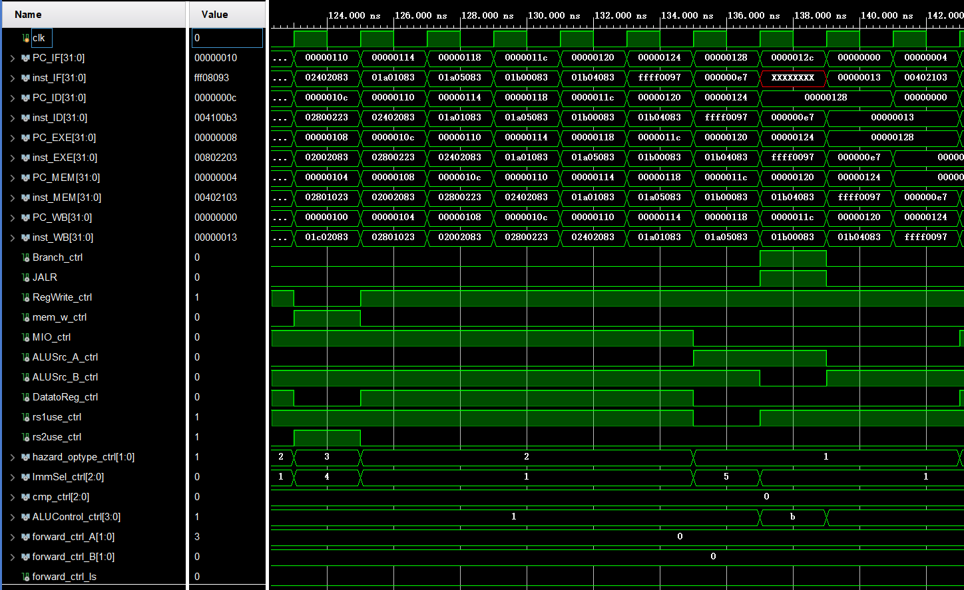
Simulation (7)

Slide 56
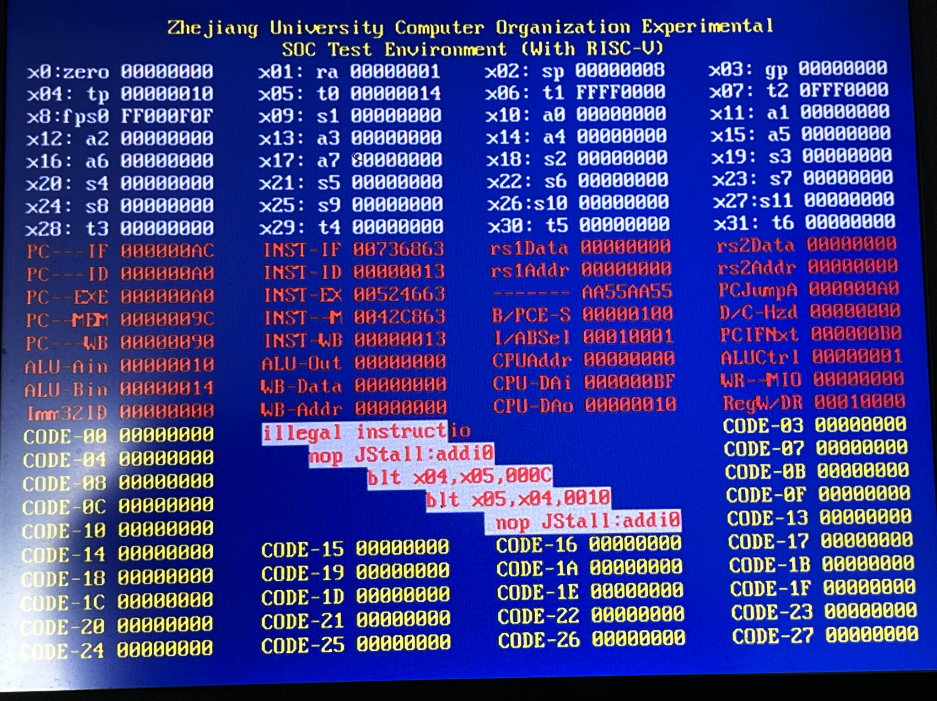
Single Step Debug:
SW[0] = 1
Press BTNX4Y0
Illegal Instruction
Complete Code2Inst.v
Notes:
最后上板子，你可能会遇到illegal instruction, 你需要完善一下code2inst这份代码

Slide 57
References
https://riscv.org/wp-content/uploads/2018/05/13.15-13-50-Talk-riscv-base-isa-20180507.pdf
Computer Organization and Design

